Slide 1

Modelo de Seguridad en Base de Datos
Jhon Edisson Villarreal Padilla
jhon-villareal@correo.usa.edu.co

Slide 2
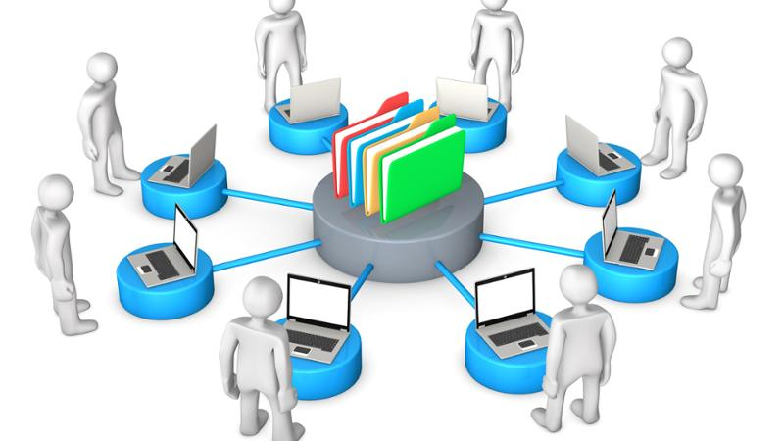
Introducción
Tony es un desarrollador de bases de datos contratado por una empresa de consultoría para implementar una aplicación de base de datos para un cliente. El cliente estaba extremadamente preocupado por la seguridad debido a la naturaleza sensible y confidencial de los datos.
Tony se mostró satisfecho con esta tarea desafiante, se metió en ella y trabajó largas horas, implementando todos los módulos hasta el último minuto antes de que la aplicación entrara en producción. Poco después de la implementación, la administración notó que algunos de los empleados estaban al tanto de información inapropiada. Inmediatamente, el director de desarrollo lanzó una investigación completa, y se puso en marcha un equipo para averiguar qué sucedió. El equipo de investigación rápidamente redactó un informe a la dirección, explicando lo que había ocurrido.

Slide 3
Introducción
El informe indicó que Tony había implementado un módulo de seguridad que permitía a un administrador crear un usuario de base de datos y conceder roles.
El informe citaba que un administrador de aplicaciones creó un usuario para un supervisor que permitió a la función de empleado ver los datos sólo para módulos específicos dentro de la aplicación.
Sin embargo, como el usuario de la aplicación también es un usuario de base de datos, el supervisor pudo iniciar sesión en la base de datos y ver muchas columnas que no pudo ver a través de la aplicación. Eso significaba que el supervisor era capaz de acceder a más información de la que estaba permitida.

Slide 4
Introducción
En este punto,vamos a juntar todas las piezas, conceptos y prácticas en modelos que pueden servir como puntos de partida para implementar diferentes arquitecturas o diseños de seguridad de aplicaciones.

Slide 5

Tipos de Usuario
Se puede utilizar un usuario de base de datos para iniciar sesión (ser autenticado) en una aplicación.
En este escenario para cada usuario se debe crear una cuenta con los privilegios específicos.
Entonces, ¿qué es un usuario de la aplicación?

Slide 6
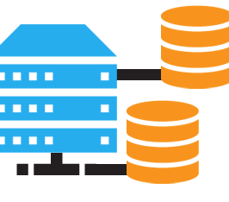
Tipos de Usuario
Aplicación: Programa que resuelve un problema o realiza una función comercial específica; ejemplos de aplicaciones incluyen MS Word, Adobe Acrobat Reader y un programa de inventario
Base de datos: colección de archivos de datos relacionados utilizados por una aplicación
Sistema de gestión de bases de datos: Una colección de programas que mantiene archivos de datos (base de datos)

Slide 7

Tipos de Usuario
Un usuario de aplicación es simplemente un registro creado para un usuario dentro del esquema de aplicación que se utilizará para la autenticación en la aplicación.
Un usuario de la aplicación normalmente no tiene privilegios de base de datos o funciones asignadas al usuario. Todos los privilegios y roles son otorgados por la aplicación y son específicos de la aplicación.

Slide 8

Tipos de Usuario
Administrador de aplicaciones: un usuario de aplicación es aquel que tiene privilegios de aplicación para administrar usuarios de aplicación y sus funciones; los administradores de las aplicaciones no requieren privilegios especiales de base de datos
Propietario de la aplicación: un usuario de la base de datos (propietario del esquema) que posee las tablas de aplicaciones y los objetos
Usuario de la aplicación: el usuario registrado en el esquema de la aplicación para autenticar al usuario y permitir al usuario realizar tareas dentro de la aplicación
Administrador de base de datos: cuenta de usuario que tiene privilegios de administración de bases de datos que permiten al usuario realizar cualquier tarea de administración

Slide 9
Tipos de Usuario
Usuario de la base de datos: tipo de cuenta de usuario que tiene funciones de base de datos y / o privilegios asignados a ella
Usuario proxy: un usuario de la base de datos que tiene roles y privilegios específicos asignados a él; el usuario proxy se emplea para trabajar en nombre de un usuario de la aplicación; este tipo suele ser útil para agregar y aislar usuarios de aplicaciones de la base de datos
propietario de esquema: un usuario de base de datos que posee objetos de base de datos
Usuario virtual: cuenta que tiene acceso a la base de datos a través de otra base de datos

Slide 10
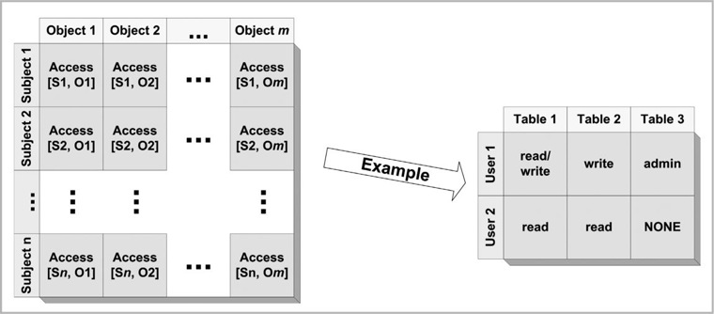
Modelo de Matriz de Acceso
Notes:
Un objeto puede ser una tabla, una vista, un procedimiento o cualquier otro objeto de base de datos. Un sujeto puede ser un usuario, una función, un privilegio o un módulo.

Slide 11
Modelo Modos de Acceso
Este modelo se basa en el modelo Take-Grant.
Los modos de acceso se dividen en modos estático y dinámico.
El nivel mostrado en la tabla es un valor numérico para indicar el grado de acceso.
Notes:
Un objeto puede ser una tabla, una vista, un procedimiento o cualquier otro objeto de base de datos. Un sujeto puede ser un usuario, una función, un privilegio o un módulo.

Slide 12
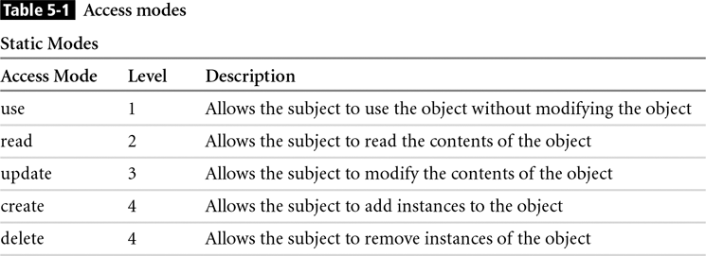
Modelo Modos de Acceso
Notes:
Un objeto puede ser una tabla, una vista, un procedimiento o cualquier otro objeto de base de datos. Un sujeto puede ser un usuario, una función, un privilegio o un módulo.

Slide 13
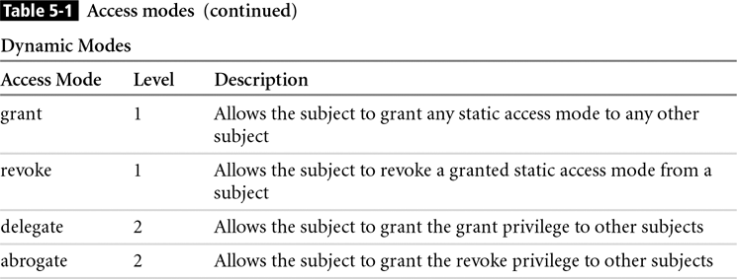
Modelo Modos de Acceso
Notes:
Un objeto puede ser una tabla, una vista, un procedimiento o cualquier otro objeto de base de datos. Un sujeto puede ser un usuario, una función, un privilegio o un módulo.

Slide 14
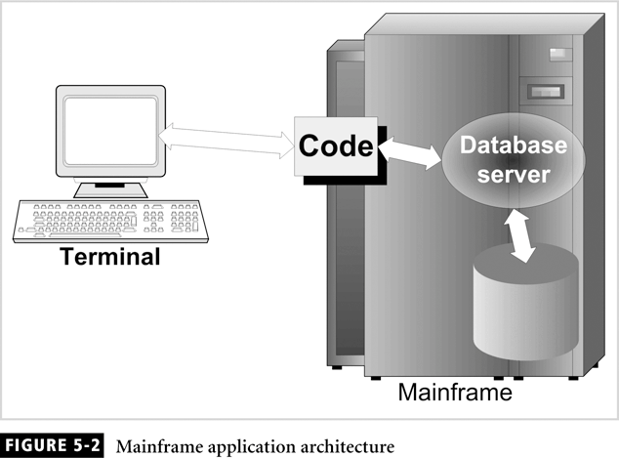
Tipos de Aplicaciones (Cliente Servidor)
Notes:
Un objeto puede ser una tabla, una vista, un procedimiento o cualquier otro objeto de base de datos. Un sujeto puede ser un usuario, una función, un privilegio o un módulo.

Slide 15
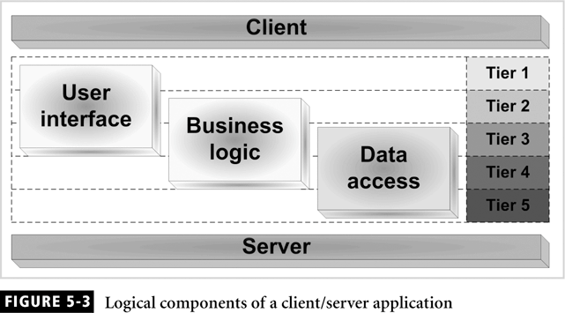
Tipos de Aplicaciones (Cliente Servidor)
Notes:
■ User interface component—Represents all screens, reports, and codes that handle the interaction between the user and the application
■ Business logic component—Contains all the code that performs data validation and business rules implementation
■ Data access component—Contains code that retrieves, inserts, deletes, and updates data

Slide 16
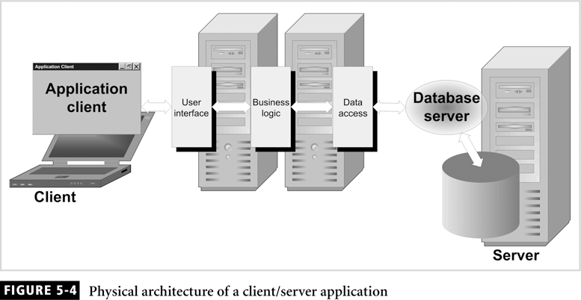
Tipos de Aplicaciones (Cliente Servidor)
Notes:
■ User interface component—Represents all screens, reports, and codes that handle the interaction between the user and the application
■ Business logic component—Contains all the code that performs data validation and business rules implementation
■ Data access component—Contains code that retrieves, inserts, deletes, and updates data

Slide 17
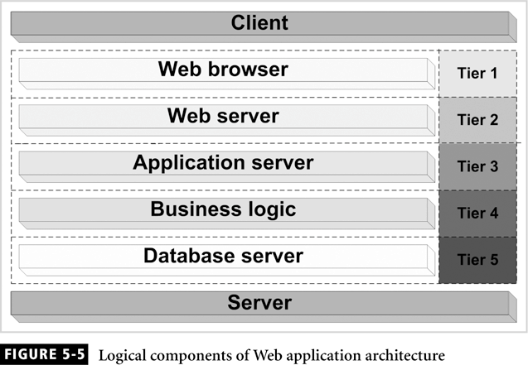
Tipos de Aplicaciones (Aplicaciones WEB)
Notes:
Un objeto puede ser una tabla, una vista, un procedimiento o cualquier otro objeto de base de datos. Un sujeto puede ser un usuario, una función, un privilegio o un módulo.

Slide 18
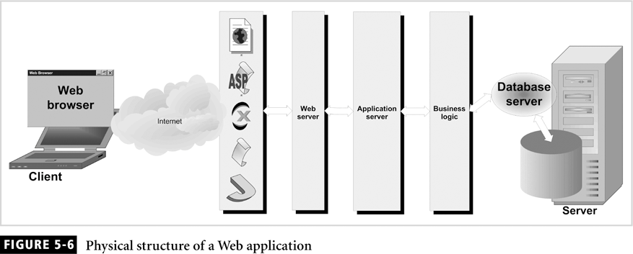
Tipos de Aplicaciones (Aplicaciones WEB)
Notes:
Un objeto puede ser una tabla, una vista, un procedimiento o cualquier otro objeto de base de datos. Un sujeto puede ser un usuario, una función, un privilegio o un módulo.

Slide 19
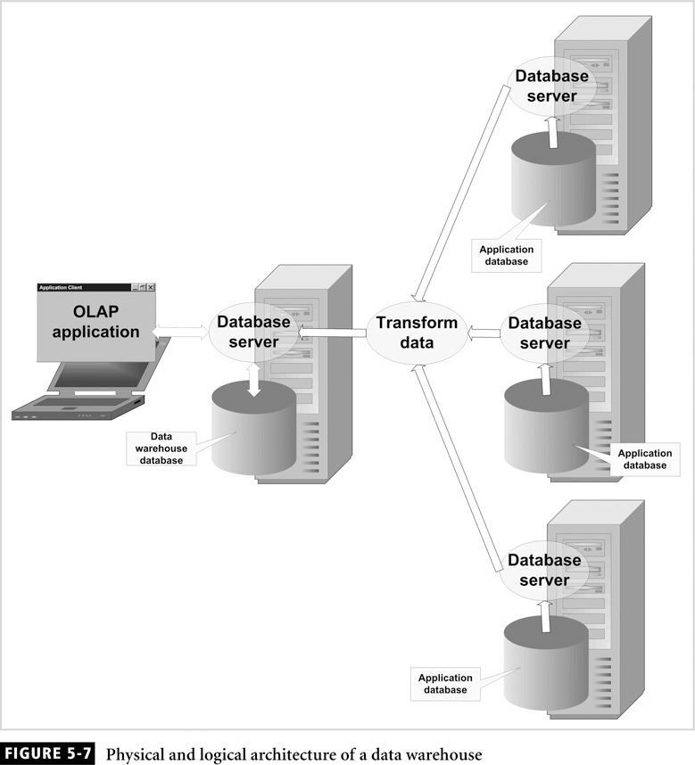
Tipos de Aplicaciones (Aplicaciones Datawherehouse)
Notes:
Un objeto puede ser una tabla, una vista, un procedimiento o cualquier otro objeto de base de datos. Un sujeto puede ser un usuario, una función, un privilegio o un módulo.

Slide 20
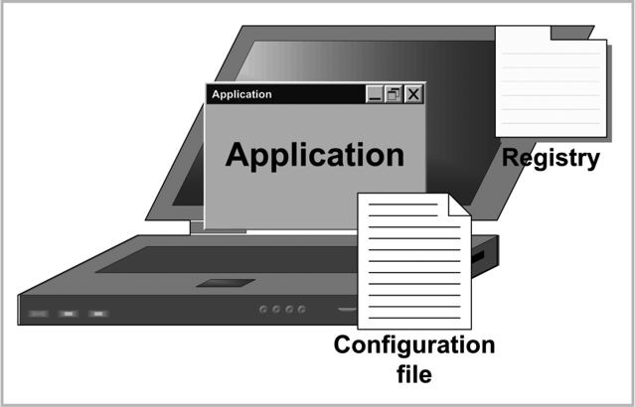
Tipos de Aplicaciones (Otras Aplicaciones)
Notes:
Un objeto puede ser una tabla, una vista, un procedimiento o cualquier otro objeto de base de datos. Un sujeto puede ser un usuario, una función, un privilegio o un módulo.

Slide 21

Basado en los Roles de la Base de Datos
Este modelo depende de la aplicación para autenticar los usuarios de la aplicación manteniendo a todos los usuarios finales en una tabla con sus contraseñas cifradas.
En este modelo, a cada usuario final se le asigna un rol de base de datos, que tiene privilegios de base de datos específicos para acceder a las tablas de aplicaciones.
El usuario puede acceder a los privilegios que se asignan al rol.
En este modelo, se necesita un usuario proxy para activar el rol asignado. Todas las funciones se asignan al usuario proxy. Por ejemplo, si el usuario Scott está asignado al rol de empleado, esto significa que cuando Scott inicia sesión a través del usuario proxy, la aplicación solo habilita el rol de empleado para esta sesión.
Notes:
Un objeto puede ser una tabla, una vista, un procedimiento o cualquier otro objeto de base de datos. Un sujeto puede ser un usuario, una función, un privilegio o un módulo.

Slide 22
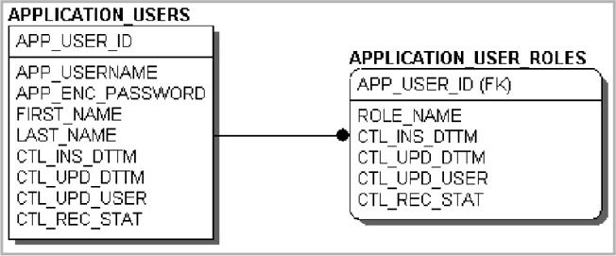
Basado en los Roles de la Base de Datos
Notes:
■ CTL_INS_DTTM (control insert date time)—Contains the date and time when the record was created
■ CTL_UPD_DTTM (control update date time)—Contains the date and time when the record was last updated
■ CTL_UPD_USER (control update user)—Contains the user name that created the record or last updated the record
■ CTL_REC_STAT (control record status)—Can be used to indicate the status of the record. You can use this column for any purpose; for example, you may set this column to “A” as an indicator that the record is active or “I” to indicate it is inactive

Slide 23
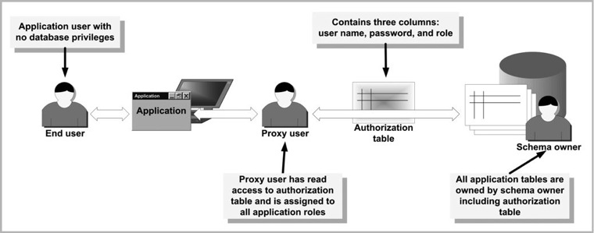
Basado en los Roles de la Base de Datos
Notes:
■ CTL_INS_DTTM (control insert date time)—Contains the date and time when the record was created
■ CTL_UPD_DTTM (control update date time)—Contains the date and time when the record was last updated
■ CTL_UPD_USER (control update user)—Contains the user name that created the record or last updated the record
■ CTL_REC_STAT (control record status)—Can be used to indicate the status of the record. You can use this column for any purpose; for example, you may set this column to “A” as an indicator that the record is active or “I” to indicate it is inactive

Slide 24
Basado en los Roles de la Base de Datos
Este modelo utiliza los roles de la base de datos; por lo tanto, depende de la base de datos. Si los roles son mal implementados, el modelo no funciona correctamente.
Los privilegios de las tablas también dependen de la base de datos.
En este modelo, se aísla la seguridad de la aplicación de la base de datos, lo que hace que la implementación sea independiente.
El mantenimiento de la seguridad de la aplicación no requiere privilegios de base de datos específicos. Esto reduce el riesgo de violaciones de la base de datos.
Las contraseñas deben estar encriptadas de forma segura, preferiblemente con claves privadas y públicas. En este caso, se debe modificar la estructura de la tabla APPLICATION_USERS añadiendo columnas para almacenar claves públicas y privadas.
La aplicación debe utilizar usuarios proxy para iniciar sesión y conectarse a la base de datos de la aplicación y activar funciones específicas para cada sesión de base de datos. El nombre de usuario y la contraseña del usuario proxy deben estar encriptados de forma segura y almacenados en algún lugar de un archivo de configuración.
Notes:
■ CTL_INS_DTTM (control insert date time)—Contains the date and time when the record was created
■ CTL_UPD_DTTM (control update date time)—Contains the date and time when the record was last updated
■ CTL_UPD_USER (control update user)—Contains the user name that created the record or last updated the record
■ CTL_REC_STAT (control record status)—Can be used to indicate the status of the record. You can use this column for any purpose; for example, you may set this column to “A” as an indicator that the record is active or “I” to indicate it is inactive

Slide 25
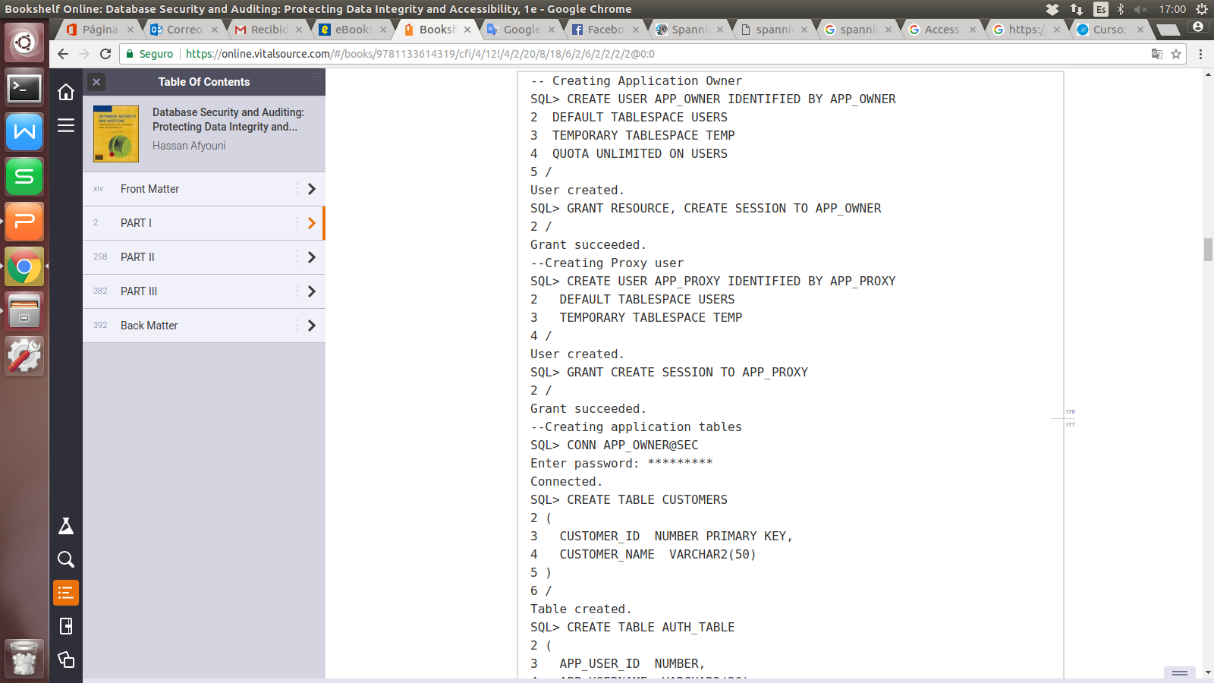
Basado en los Roles de la Base de Datos (Implementación en Oracle)
Creación de usuarios:
Notes:
■ CTL_INS_DTTM (control insert date time)—Contains the date and time when the record was created
■ CTL_UPD_DTTM (control update date time)—Contains the date and time when the record was last updated
■ CTL_UPD_USER (control update user)—Contains the user name that created the record or last updated the record
■ CTL_REC_STAT (control record status)—Can be used to indicate the status of the record. You can use this column for any purpose; for example, you may set this column to “A” as an indicator that the record is active or “I” to indicate it is inactive

Slide 26
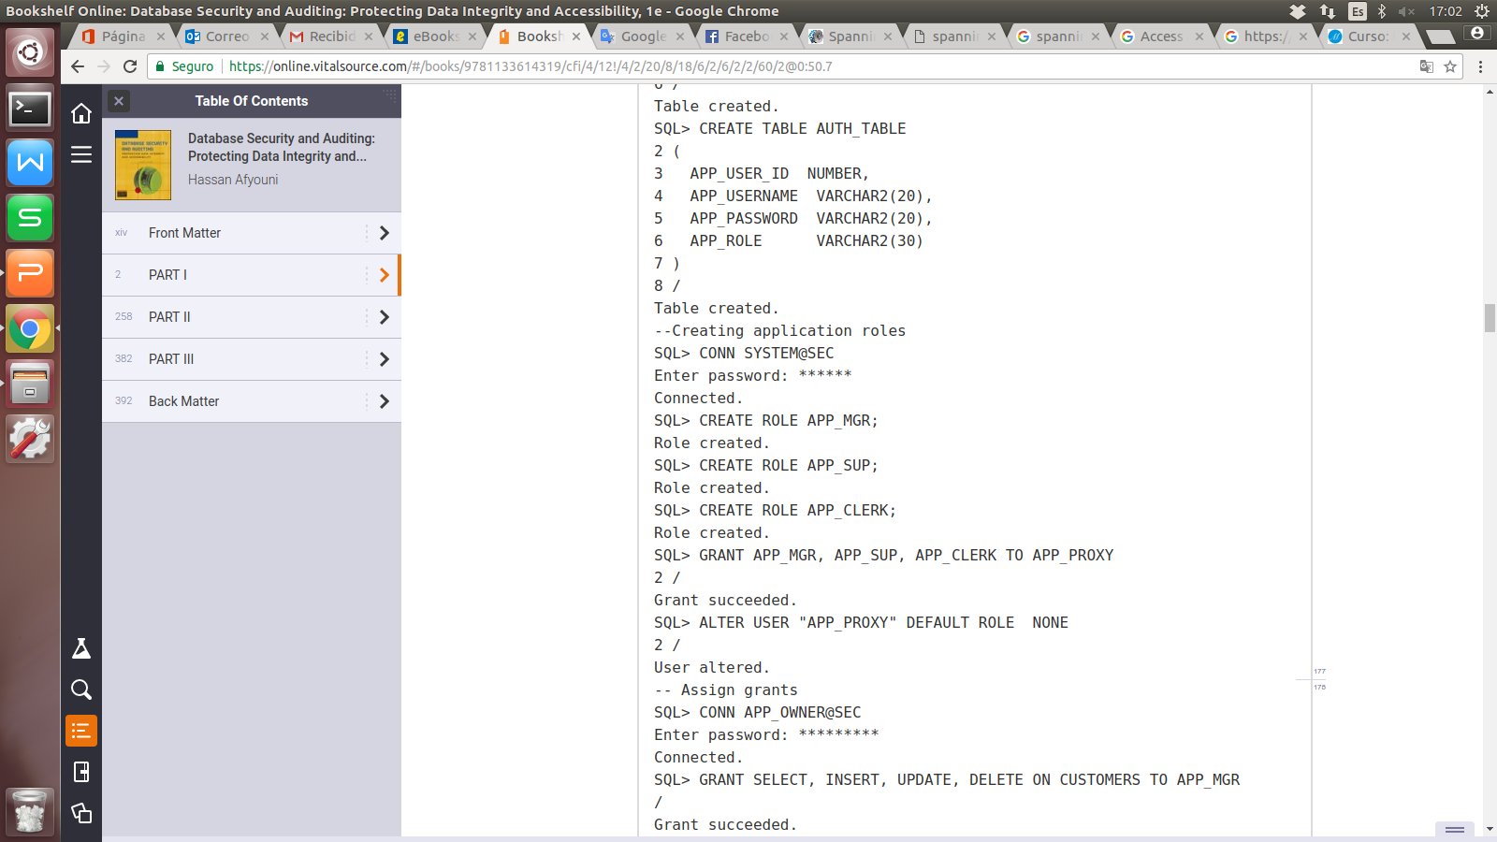
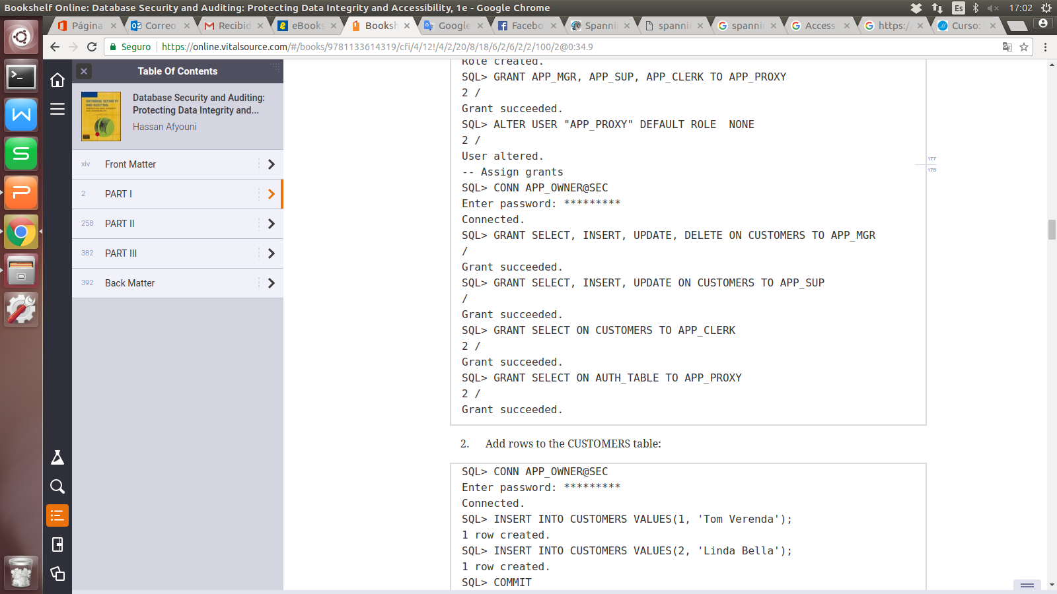
Basado en los Roles de la Base de Datos (Implementación en Oracle)
Notes:
■ CTL_INS_DTTM (control insert date time)—Contains the date and time when the record was created
■ CTL_UPD_DTTM (control update date time)—Contains the date and time when the record was last updated
■ CTL_UPD_USER (control update user)—Contains the user name that created the record or last updated the record
■ CTL_REC_STAT (control record status)—Can be used to indicate the status of the record. You can use this column for any purpose; for example, you may set this column to “A” as an indicator that the record is active or “I” to indicate it is inactive

Slide 27
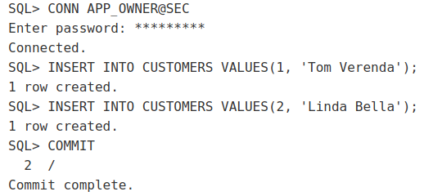
Basado en los Roles de la Base de Datos (Implementación en Oracle)
Creación de registros:
Notes:
■ CTL_INS_DTTM (control insert date time)—Contains the date and time when the record was created
■ CTL_UPD_DTTM (control update date time)—Contains the date and time when the record was last updated
■ CTL_UPD_USER (control update user)—Contains the user name that created the record or last updated the record
■ CTL_REC_STAT (control record status)—Can be used to indicate the status of the record. You can use this column for any purpose; for example, you may set this column to “A” as an indicator that the record is active or “I” to indicate it is inactive

Slide 28

Basado en los Roles de la Base de Datos (Implementación en Oracle)
Creación de registros:
Notes:
d a row for an application user called APP_USER:

Slide 29
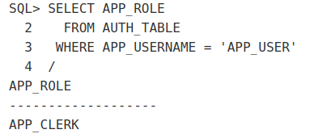
Basado en los Roles de la Base de Datos (Implementación en Oracle)
Notes:
Now assume that APP_USER is trying to log in through the PROXY_USER. Your application should look up the role of the user by using the SELECT statement and activating that role:

Slide 30
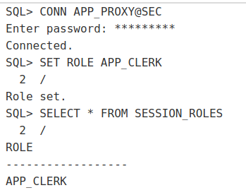
Basado en los Roles de la Base de Datos (Implmentación en Oracle)
Notes:
Activate the role for this specific APP_USER session:

Slide 31
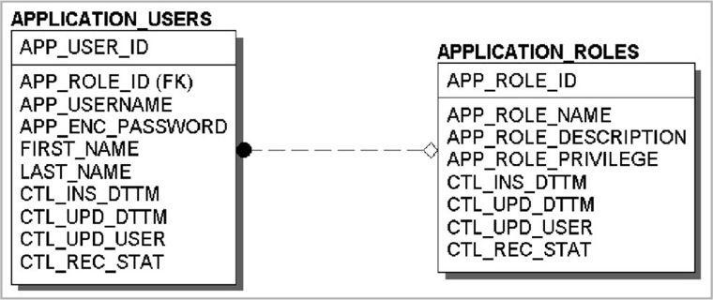
Basado en los Roles de la Aplicación

Slide 32
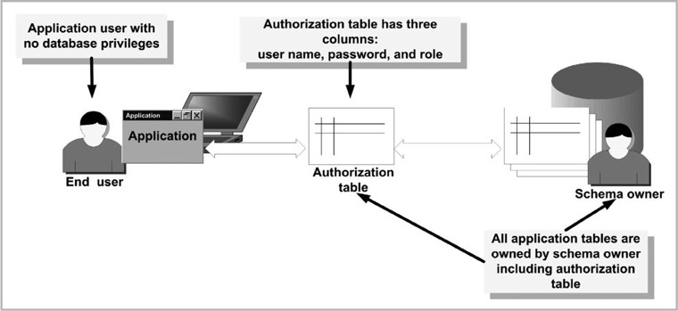
Basado en los Roles de la Aplicación

Slide 33
Basado en los Roles de la Aplicación
Este modelo es primitivo y no permite la flexibilidad necesaria para realizar los cambios de seguridad facilmente. Por ejemplo, se tiene un usuario llamado Scott que tenga un rol de secretario y el funcionario tenga privilegios para leer, agregar y modificar. Esto significa que Scott puede realizar estas operaciones en todos los módulos de la aplicación.
Los privilegios se limitan a cualquier combinación de:
Leer
Añadir
Borrar
actualizar
admin

Slide 34
Basado en los Roles de la Aplicación
En este modelo se está aislando la seguridad de la aplicación de la base de datos, lo que hace que la implementación sea independiente.
Sólo se asigna un rol a un usuario de la aplicación.
El mantenimiento de la seguridad de la aplicación no requiere privilegios de base de datos específicos. Esto reduce el riesgo de violaciones de la base de datos.
Las contraseñas deben ser cifradas de forma segura, preferiblemente con claves privadas y públicas. En este caso, se debe modificar la estructura de la tabla APPLICATION_USERS añadiendo columnas para almacenar claves públicas y privadas.
La aplicación debe utilizar un usuario de base de datos real para iniciar sesión y conectarse a la base de datos de la aplicación. El nombre de usuario y la contraseña deben ser cifrados y almacenados en un archivo de configuración.

Slide 35
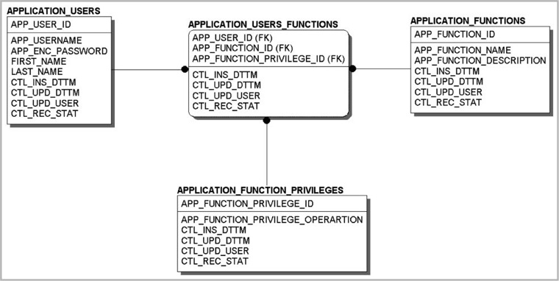
Basado en las Funciones de la Aplicación

Slide 36
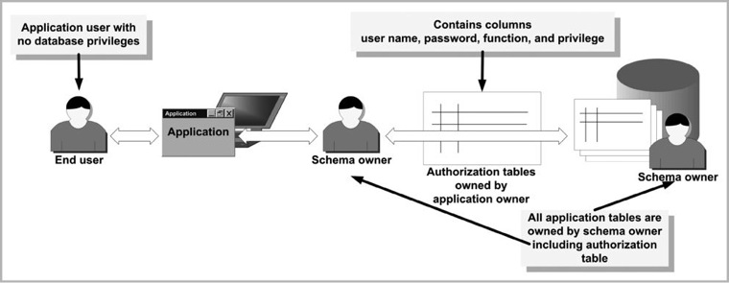
Basado en las Funciones de la Aplicación

Slide 37
Basado en las Funciones de la Aplicación
En este modelo se está aislando la seguridad de la aplicación de la base de datos, lo que hace que la implementación sea independiente.
Sólo se asigna un rol a un usuario de la aplicación.
El mantenimiento de la seguridad de la aplicación no requiere privilegios de base de datos específicos. Esto reduce el riesgo de violaciones de la base de datos.
Las contraseñas deben ser cifradas de forma segura, preferiblemente con claves privadas y públicas. En este caso, se debe modificar la estructura de la tabla APPLICATION_USERS añadiendo columnas para almacenar claves públicas y privadas.
La aplicación debe utilizar un usuario de base de datos real para iniciar sesión y conectarse a la base de datos de la aplicación. El nombre de usuario y la contraseña deben ser cifrados y almacenados en un archivo de configuración.
La aplicación debe diseñarse de forma granular. Esto significa que las funciones o módulos de la aplicación realizan tareas específicas y no abarcan una amplia variedad de tareas que son interfuncionales. Por ejemplo, si una función es ORDER_ENTRY, no debe incluir una tarea para informar o agregar productos.

Slide 38
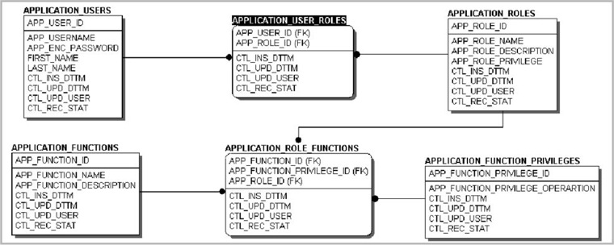
Basado en las Funciones y Roles de la Aplicación
Notes:
APPLICATION_USERS
Stores and maintains all end users of the application with their encrypted passwords
APPLICATION_USER_ROLES
Contains all roles assigned to users; a user can be assigned many roles
APPLICATION_ROLES
Contains all roles defined by the application and for each role a privilege is assigned; the privilege can be read, write, or read/write
APPLICATION_FUNCTIONS
Contains all logical functions of the application; a function is defined as module or procedure or a set of tasks
APPLICATION_ROLE_FUNCTIONS
Contains all functions and privileges that are assigned to each role
APPLICATION_FUNCTION_PRIVILEGES
Stores all privileges for a function such as:
read
write
read/write

Slide 39
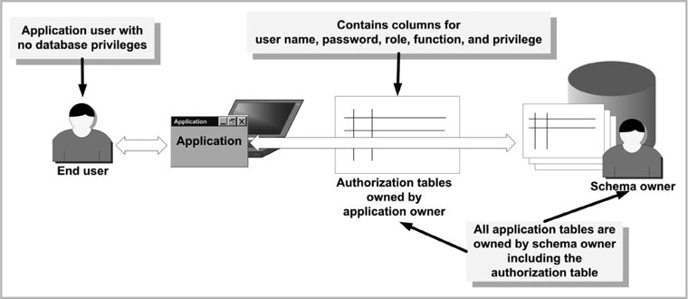
Basado en las Funciones y Roles de la Aplicación

Slide 40
Basado en las Funciones y Roles de la Aplicación
Este modelo ofrece es el más flexible para implementar la seguridad de las aplicaciones.
En este modelo, se aísla la seguridad de la aplicación de la base de datos, lo que hace que su implementación sea independiente.
El mantenimiento de la seguridad de la aplicación no requiere privilegios de base de datos específicos, lo que reduce el riesgo de violaciones de la base de datos.
Las contraseñas deben estar encriptadas de forma segura, preferiblemente con claves privadas y públicas. En este caso, se debe modificar la estructura de la tabla APPLICATION_USERS añadiendo columnas para almacenar claves públicas y privadas.
La aplicación debe utilizar un usuario de base de datos real para iniciar sesión y conectarse a la base de datos de la aplicación. El nombre de usuario y la contraseña deben ser cifrados y almacenados en un archivo de configuración.
La aplicación debe diseñarse de forma muy granular, lo que significa que las funciones o módulos de la aplicación realizan tareas específicas y no abarcan una amplia variedad de tareas que son interfuncionales. Por ejemplo, si una función es ORDER_ENTRY, no debe incluir tareas para publicar o agregar productos.
Cuanto más detallados sean los privilegios, más esfuerzo será necesario para implementarlos.

Slide 41
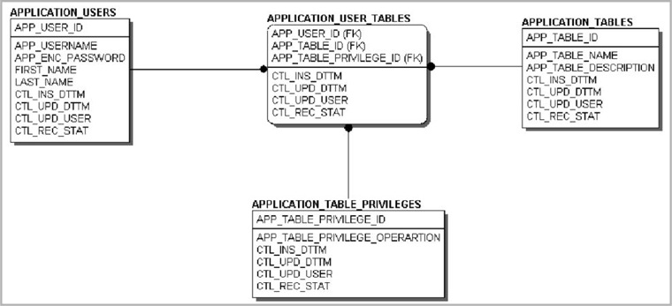
Basado en Tablas de la Aplicación
Notes:
APPLICATION_USERS
Almacena y mantiene a todos los usuarios finales de la aplicación con sus contraseñas cifradas
APPLICATION_USER_TABLES
Contiene todas las tablas asignadas a los usuarios; las asignaciones de usuario pueden especificar que él o ella puede acceder a ninguna o muchas tablas
APPLICATION_TABLES
Contiene todas las tablas propiedad de la aplicación
APPLICATION_TABLE_PRIVILEGES
Almacena todos los privilegios que especifican el acceso a una tabla específica, como:
0-No hay acceso
1-sólo lectura
2-leer y agregar
3-leer, agregar y modificar
4-leer, añadir, modificar y eliminar
5-leer, agregar, modificar, eliminar y admin

Slide 42
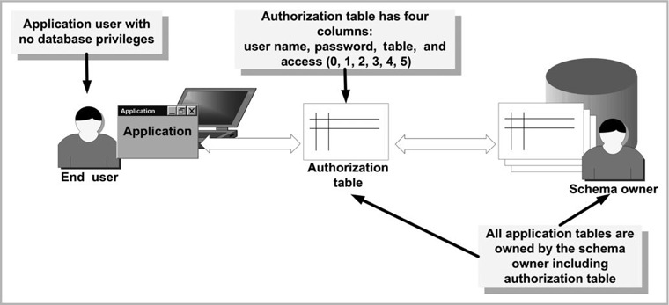
Basado en Tablas de la Aplicación

Slide 43
Basado en Tablas de la Aplicación
En este modelo, se aísla la seguridad de la aplicación de la base de datos, lo que hace que su implementación sea independiente.
El mantenimiento de la seguridad de la aplicación no requiere privilegios de base de datos específicos, lo que reduce el riesgo de violaciones de la base de datos.
Las contraseñas deben estar encriptadas de forma segura, preferiblemente con claves privadas y públicas. En este caso, debe modificar la estructura de la tabla APPLICATION_USERS añadiendo columnas para almacenar claves públicas y privadas.
La aplicación debe utilizar un usuario de base de datos real para iniciar sesión y conectarse a la base de datos de la aplicación. El nombre de usuario y la contraseña deben ser cifrados y almacenados en un archivo de configuración.
La seguridad se implementa fácilmente mediante el uso de privilegios de acceso a tablas asignados a cada usuario final.

Slide 44
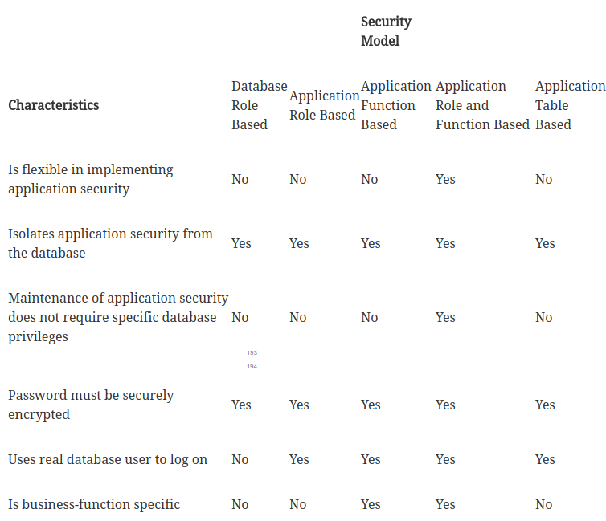
Resumen de los Modelo

Slide 45

Resumen
Un usuario de aplicación es simplemente un registro creado para un usuario dentro del esquema de aplicación. El registro se utiliza para la autenticación de la aplicación.
Un usuario de aplicación (un registro) normalmente no tiene privilegios de base de datos o funciones asignadas al usuario.
El propietario de la aplicación es un usuario de la base de datos (propietario del esquema) que posee las tablas y los objetos de la aplicación.
El usuario de la base de datos es un tipo de cuenta de usuario para acceder a la base de datos que tiene funciones y / o privilegios asignados a ella.

Slide 46

Resumen
El usuario proxy es un usuario de base de datos que tiene roles y privilegios específicos asignados a él. El usuario proxy trabaja en nombre de un usuario de la aplicación.
El modelo de matriz de acceso utiliza una matriz para representar dos entidades principales que pueden utilizarse para cualquier implementación de seguridad.
El modelo de matriz de acceso tiene columnas que representan objetos y filas que representan sujetos.
Un objeto en el modelo de matriz de acceso puede ser una tabla, vista, procedimiento o cualquier otro objeto de base de datos.
Un sujeto en el modelo de matriz de acceso puede ser un usuario, una función, un privilegio o un módulo.

Slide 47

Resumen
El navegador Web es el extremo de presentación de la aplicación Web.
Una aplicación Web normalmente consta de cinco capas: navegador Web, servidor Web, servidor de aplicaciones, lógica de negocio y servidor de base de datos.
Los almacenes de datos son utilizados por las aplicaciones de soporte de decisión para apoyar a la gerencia en sus procesos de toma de decisiones.

Slide 48
Resumen
Los cinco modelos de seguridad de la aplicación, enumerados de los más utilizados para los menos utilizados:
Basado en los roles de las bases de datos.
Basado en los roles de la aplicación.
Basado en las funciones de la aplicación.
Basado en los roles y funciones de la aplicacion.
Basado en las tablas de la apliación.

Slide 49
BIBLIOGRAFÍA
Castano, Silvano (Editor), Fugini, Maria Grazia, Martella, Giancarlo. Database Security: Addison Wesley

